Slide 1
Naturwissenschaftli-ches Arbeiten in Jgst.5
Thomas Nickl, 2019
Teil 2:
Die drei Betrachtungsebenen

Slide 2
Ablaufplan der Fortbildung
Teil 1: Hintergründe zu NA und allge-meine Aspekte
Teil 2: Drei Welten, Stoff, Energie
Teil 3: Nachweise
Teil 4: Spracharbeit

Slide 3
Die drei „Welten“
Die Kinder kennen bisher nur die „sichtbare Welt“ (makroskopische Betrachtungsebene).

Slide 4
Die drei „Welten“
Die Kinder kennen bisher nur die „sichtbare Welt“ (makroskopische Betrachtungsebene).
In der 5. Klasse kommen dazu:
die „Welt im Mikroskop“
die „Welt der Teilchen“

Slide 5
Die drei „Welten“
Behutsame Hinführung zu diesen völlig neuen Betrachtungs-Ebenen:

Slide 6
Die drei „Welten“
Behutsame Hinführung zu diesen völlig neuen Betrachtungs-Ebenen:
Zunächst Eroberung der Welt im Mikroskop

Slide 7
Die drei „Welten“
Behutsame Hinführung zu diesen völlig neuen Betrachtungs-Ebenen:
Zunächst Eroberung der Welt im Mikroskop,
danach Hinführung zum Teilchen-Modell.

Slide 8
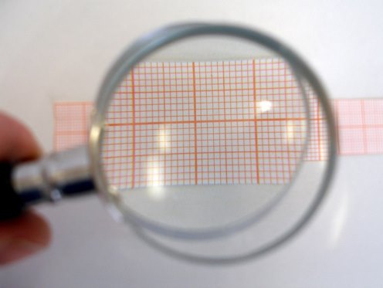
Licht/Arbeitsmethoden
Licht: Abbildung mit Linsen
Zunächst auch möglich mit der ganzen Klasse.

Slide 9
Licht/Arbeitsmethoden
Licht: Abbildung mit Linsen
VA: Einen nahen und einen fernen Gegenstand durch die Linse einer Lupe betrachten.

Slide 10
Licht/Arbeitsmethoden
Licht: Abbildung mit Linsen
VA: Einen nahen und einen fernen Gegenstand durch die Linse einer Lupe betrachten.
B:
nah vergrößert, Bild aufrecht
fern verkleinert, Bild auf dem Kopf stehend

Slide 11
Licht/Arbeitsmethoden
Licht: Abbildung mit Linsen
VA: Millimeter-Papier durch 1, dann durch 2 Linsen betrachten.

Slide 12
Licht/Arbeitsmethoden
Licht: Abbildung mit Linsen
VA: Millimeter-Papier durch 1, dann durch 2 Linsen betrachten.
B:
2 Linsen können stärker vergrößern als 1 Linse allein.

Slide 13
Licht/Arbeitsmethoden
Licht: Abbildung mit Linsen
Eigenschaften einer Linse:
- durchsichtig
- gekrümmt

Slide 14
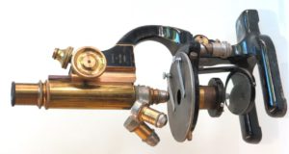
Licht/Arbeitsmethoden
Mikroskopieren
Bau und Bedienung des Mikro-skops

Slide 15
Licht/Arbeitsmethoden
Mikroskopieren
Sehr aufwendig in der Betreuung => geht NUR mit kleinen Gruppen.
Ggf. bekommt eine Hälfte der Klasse eine Stillarbeit.

Slide 16
Licht/Arbeitsmethoden
Mikroskopieren
Millimeter-papier: Fasern werden sichtbar!

Slide 17
Licht/Arbeitsmethoden
Mikroskopieren
Millimeter-papier: Fasern werden sichtbar!

Slide 18
Licht/Arbeitsmethoden
Mikroskopieren
NEU: „Die Welt im Mikroskop“

Slide 19
Licht/Arbeitsmethoden
Mikroskopieren
NEU: „Die Welt im Mikroskop“
Mit dem Millimeterpapier ist ein direkter Vergleich von makro- und mikroskopischem Bild direkt möglich. Und es ist ein Objekt, das keine besonderen Anforderungen stellt.

Slide 20
Licht/Arbeitsmethoden
Mikroskopieren
Mittlere Vergrößerung

Slide 21
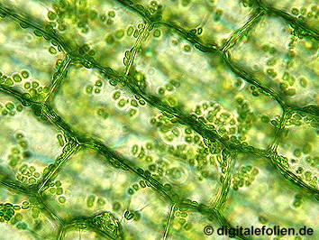
Licht/Arbeitsmethoden
Mikroskopieren
• Pflanzenzellen
(z. B. Wasserpest)

Slide 22
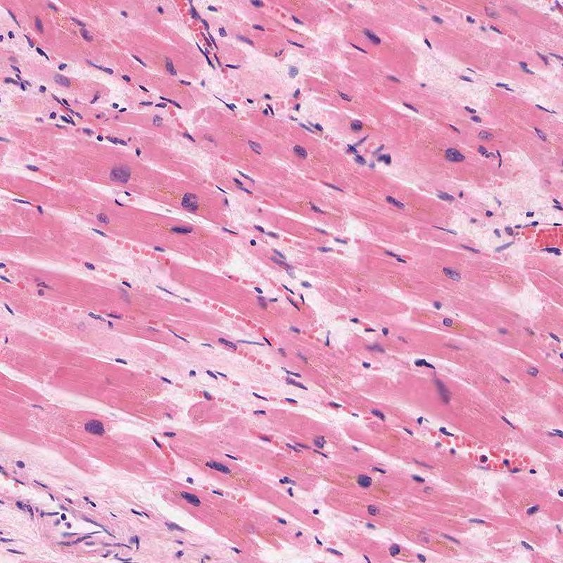
Licht/Arbeitsmethoden
Mikroskopieren
• Pflanzenzellen
(z. B. Wasserpest)
• Tierzellen (gefärbte
Fertigpräparate)
https://www.kenhub.com/de/start/c/muscle-tissue

Slide 23
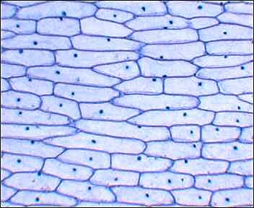
Licht/Arbeitsmethoden
Mikroskopieren
• Pflanzenzellen
(z. B. Wasserpest)
• Tierzellen (gefärbte
Fertigpräparate)
• Zwiebelhaut-Zellen (frisch)
http://mayerw.de/mikro/zwiebel.html

Slide 24
Licht/Arbeitsmethoden
Mikroskopieren: eigenes Haar

Slide 25
Licht/Arbeitsmethoden
Mikroskopieren: eigenes Haar
Auf Millimeterpapier legen, die Breite des Haares abschätzen und auf dem AB einzeichnen.

Slide 26
Licht/Arbeitsmethoden
Vertiefte Kenntnis und Erfahrungen mit der „Welt im Mikroskop“:
bis etwa Mitte Oktober

Slide 27
Stoffe
Stoff-Begriff thematisieren:
Der Stoff, -e:
hier nicht „Textil“,
sondern Synonym zu Substanz, Material

Slide 28
Stoffe
Stoff-Umwandlung einführen:
► Eine Kerze brennt.

Slide 29
Stoffe
Stoff-Umwandlung einführen:
► Eine Kerze brennt.
„Wachs“ wird weniger, Sauerstoff wird verbraucht. Gasförmige Stoffe entstehen und entweichen.

Slide 30
Stoffe
Stoff-Umwandlung immer wieder thematisieren:
► Backpulver reagiert mit Essig.
► Salzsäure reagiert mit Kalk.
► Stärke wird verdaut.
► Zellatmung …

Slide 31
Stoffe
Stoff-Umwandlung immer wieder thematisieren:
Oft wiederholen, dass die Ausgangs-stoffe verschwinden und neue Stoffe daraus entstehen.

Slide 32
Stoffe
Stoff-Umwandlung als chemische Wortgleichung schreiben (eilt nicht):

Slide 33
Stoffe
Stoff-Umwandlung als chemische Wortgleichung schreiben (eilt nicht):
Reaktionspfeil
„wird zu“

Slide 34
Stoffe
Stoff-Umwandlung als chemische Wortgleichung schreiben (eilt nicht):
Plus-Zeichen

Slide 35
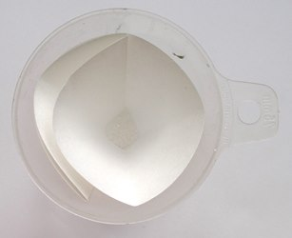
Teilchenmodell: Wasser
Wie kommt der Zucker durch den Filter?
Bewusst leicht durchschaubarer Versuch, um alle Kon-zentration für den neuen Aspekt „Teil-chen“ zu haben.

Slide 36
Teilchenmodell: Wasser
Wie kommt der Zucker durch den Filter?
Spatelspitze Zucker in Filterpapier;
Trichter in Erlenmeyer-kolben;

Slide 37
Teilchenmodell: Wasser
Wie kommt der Zucker durch den Filter?
Spatelspitze Zucker in Filterpapier;
Trichter in Erlenmeyer-kolben;
schütteln …

Slide 38
Teilchenmodell: Wasser
Wie kommt der Zucker durch den Filter?
B1: Die Zuckerkrümel* gehen nicht durch das Filterpapier
* „Krümel“ ist eine Formulierung, die auch auf gemahlene Kaffee-bohnen passt (s. u.) und in keiner Weise nach „Teilchen“ klingt.

Slide 39
Teilchenmodell: Wasser
Wie kommt der Zucker durch den Filter?
E1: Die Zuckerkrümel sind viel größer als die Poren im Filterpapier.

Slide 40
Teilchenmodell: Wasser
Wie kommt der Zucker durch den Filter?
Schüler entwickeln einen Versuchsaufbau, bei dem der Zucker durch den Filter geht.

Slide 41
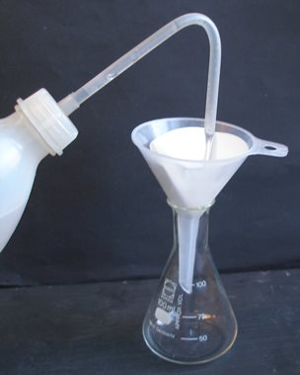
Teilchenmodell: Wasser
Wie kommt der Zucker durch den Filter?
Spatelspitze Zucker in Filterpapier;
Trichter in Erlenmeyer-kolben;
Wasser drauf gießen

Slide 42
Teilchenmodell: Wasser
Wie kommt der Zucker durch den Filter?
B2: Die Zuckerkrümel verschwinden.

Slide 43
Teilchenmodell: Wasser
Wie kommt der Zucker durch den Filter?
E2: Zuckerkrümel bestehen aus sehr vielen Zuckerteilchen, die so klein sind, dass man sie mit keinem Mikroskop sehen kann.

Slide 44
Teilchenmodell: Wasser
Wie kommt der Zucker durch den Filter?
E2: Wasser besteht aus winzigen Wasser-teilchen.

Slide 45
Teilchenmodell: Wasser
Wie kommt der Zucker durch den Filter?
E2: Die Wasser-Teilchen lösen die Zucker-Teilchen aus den Zuckerkrümeln heraus.

Slide 46
Teilchenmodell: Wasser
Wie kommt der Zucker durch den Filter?
E2: Die winzigen Zucker-Teilchen (und die winzigen Wasser-Teilchen) gehen durch die Poren im Filter-papier.

Slide 47
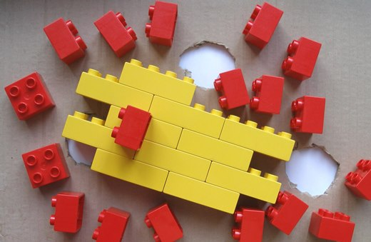
Teilchenmodell: Wasser
Wie kommt der Zucker durch den Filter?
Darstellung im Modell:

Slide 48
Teilchenmodell: Wasser
Wie kommt der Zucker durch den Filter?
Darstellung im Modell:
Filterpapier mit Poren

Slide 49
Teilchenmodell: Wasser
Wie kommt der Zucker durch den Filter?
Darstellung im Modell:
Filterpapier mit Poren
Zuckerkrümel aus Zucker-Teilchen

Slide 50
Teilchenmodell: Wasser
Wie kommt der Zucker durch den Filter?
Darstellung im Modell:
Wasser-Teilchen

Slide 51
Teilchenmodell: Wasser
Wie kommt der Zucker durch den Filter?
Darstellung im Modell:
Wasser-Teilchen
Niemals in Blau!

Slide 52
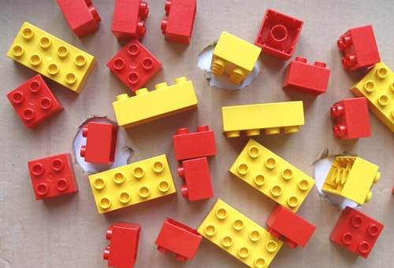
Teilchenmodell: Wasser
Wie kommt der Zucker durch den Filter?
Darstellung im Modell:

Slide 53
Teilchenmodell: Wasser
Schülerfrage:
Woher weiß man das, wenn man die Teilchen nicht sehen kann?

Slide 54
Teilchenmodell: Wasser
Schülerfrage:
Woher weiß man das, wenn man die Teilchen nicht sehen kann?
Der Forscher beobachtet, beschreibt und bildet ein Denkmodell.

Slide 55
Teilchenmodell: Wasser
Schülerfrage:
Woher weiß man das, wenn man die Teilchen nicht sehen kann?
Der Forscher beobachtet, beschreibt und bildet ein Denkmodell.
Dann probiert er das Denkmodell aus.

Slide 56
Teilchenmodell: Wasser
Schülerfrage:
Woher weiß man das, wenn man die Teilchen nicht sehen kann?
Der Forscher beobachtet, beschreibt und bildet ein Denkmodell.
Dann probiert er das Denkmodell aus. Das Teilchen-Modell funktioniert sehr gut.

Slide 57
Teilchenmodell: Wasser
Ikon für die „Welt der Teilchen“:

Slide 58
Teilchenmodell: Wasser

Slide 59
Teilchenmodell: Wasser
Grund- Oktober Oktober/
schule November

Slide 60
Energie
Energie-Begriff neu einführen
flussab über‘n See flussauf
Welche Energie bewegt das Boot?

Slide 61
Energie
Energie-Begriff neu einführen
flussab über‘n See flussauf
Welche Energie bewegt das Boot?
Bewegungs-Energie des Wassers, des Winds, des Motors

Slide 62
Energie
Energie-Begriff neu einführen
Welche Energie-Formen beobachten wir bei der Kerzenflamme?

Slide 63
Energie
Energie-Begriff neu einführen
Welche Energie-Formen beobachten wir bei der Kerzenflamme?
Wärme-Energie und
Licht-Energie

Slide 64
Energie
Energie-Begriff neu einführen
Was brennt?
Papier brennt: enthält viel chemische Energie
Erdnuss brennt: enthält viel chemische Energie
Eisen brennt nicht: enthält sehr wenig chemi- sche Energie

Slide 65
Energie
Energie-Formen neu einführen
Licht-Energie Wärme-Energie
elektrische Energie Bewegungs-Energie

Slide 66
Energie
Energie-Formen neu einführen
Licht-Energie Wärme-Energie
elektrische Energie Bewegungs-Energie
chemische Energie

Slide 67
Energie
Energie-Formen neu einführen
Licht-Energie Wärme-Energie
elektrische Energie Bewegungs-Energie
chemische Energie Zell-Energie

Slide 68
Energie
Energie-Formen neu einführen
Licht-Energie Wärme-Energie
elektrische Energie Bewegungs-Energie
chemische Energie Zell-Energie
„Innere Energie“ der Chemiker
(nicht der Physiker!)

Slide 69
Energie
Energie-Formen neu einführen
Licht-Energie Wärme-Energie
elektrische Energie Bewegungs-Energie
chemische Energie Zell-Energie
ATP-System
(Mittelstufe)

Slide 70
Energie
Energie-Formen neu einführen
Licht-Energie Wärme-Energie
elektrische Energie Bewegungs-Energie
chemische Energie Zell-Energie
Wird nur von Zellen bereit gestellt und nur von Zellen verwendet.

Slide 71
Energie
Energie-Einheit neu einführen
Größen und Einheiten / Symbole
die Länge Meter / m
die Fläche Quadratmeter / m²
die Temperatur Grad Celsius / °C

Slide 72
Energie
Energie-Einheit neu einführen
Größen und Einheiten / Symbole
die Länge Meter / m
die Fläche Quadratmeter / m²
die Temperatur Grad Celsius / °C
Bekannt aus der Grundschule, aber nicht die Oberbegriffe. Kategorisieren einüben!

Slide 73
Energie
Energie-Einheit neu einführen
Größen und Einheiten / Symbole
die Länge Meter / m
die Fläche Quadratmeter / m²
die Temperatur Grad Celsius / °C
In Mathematik erst am Ende der 5. Klasse!
Ziemlich schwer für die Schüler!

Slide 74
Energie
Energie-Einheit neu einführen
Größen und Einheiten / Symbole
die Länge Meter / m
die Fläche Quadratmeter / m²
die Temperatur Grad Celsius / °C
und in NA neu:
die Energiemenge Kilojoule / kJ

Slide 75
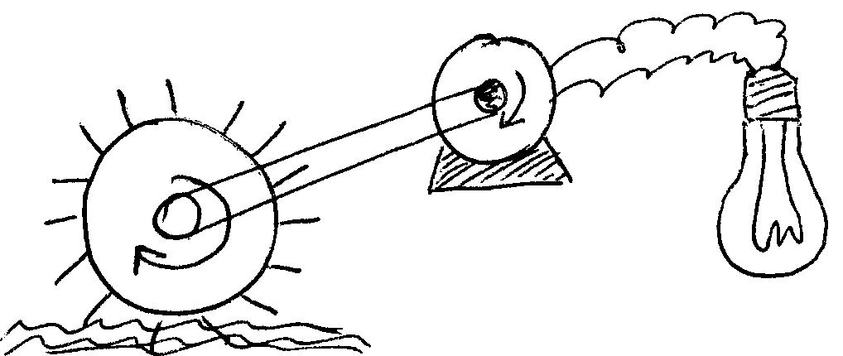
Energie
Energie-Umwandlung einführen
Turbine Generator Lampe

Slide 76
Energie
Energie-Umwandlung einführen
Bewegungs- elektrische Licht-
Energie Energie Energie

Slide 77
Energie
Energie-Umwandlung einführen
Schleifenpfeil,
um Energie-Umwandlungen von Stoff-Umwandlungen abzugrenzen
Bewegungs- elektrische Licht-
Energie Energie Energie

Slide 78
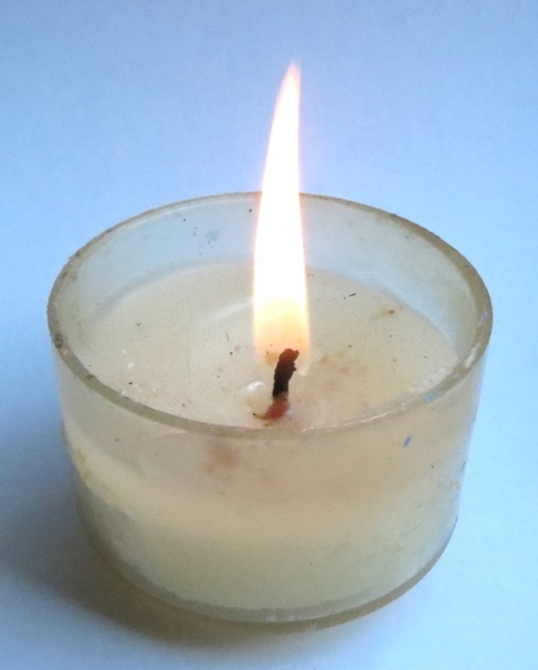
Energie
Energie-Umwandlung im Praktikum
Licht-Energie +
Wärme-Energie
Chemische Energie

Slide 79
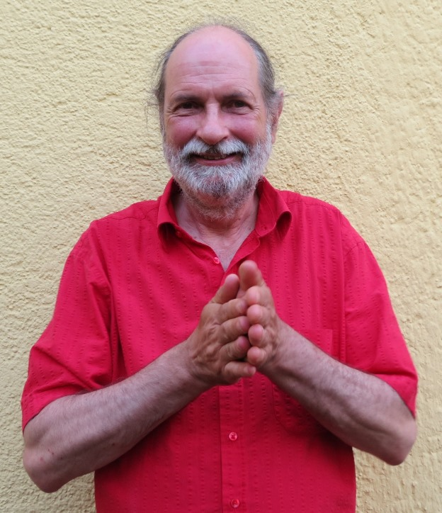
Energie
Energie-Umwandlung im Praktikum
Wir reiben unsere Hände etwa 30 Sekunden lang schnell und fest anein-ander.

Slide 80
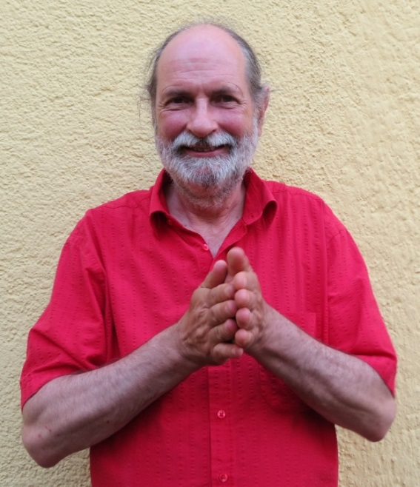
Energie
Energie-Umwandlung im Praktikum
Licht- chemische Zell-
Energie Energie Energie
Bewegungs- Wärme-
Energie Energie

Slide 81
Energie
Energie-Umwandlung im Praktikum
Licht- chemische Zell-
Energie Energie Energie
Bewegungs- Wärme-
Energie Energie

Slide 82
Energie
Energie-Umwandlung im Praktikum
chemische Zell-
Energie Energie
Bewegungs- Wärme-
Energie Energie

Slide 83
Energie
Energie-Umwandlung im Praktikum
Licht-
Energie
chemische Zell-
Energie Energie
Bewegungs- Wärme-
Energie Energie

Slide 84
Zeitplan
Okt Welt im Mikroskop
Okt Stoff-Begriff
Nov Welt der Teilchen
Nov Stoff-Umwandlung
Nov Energie-Begriff
Dez Energie-Umwandlung
ab Jan Wiederholung, Anwendung

Slide 85
Teilchenmodell anwenden
„Die Schülerinnen und Schüler verwenden das Teilchenmodell zur Veranschaulichung und Beschrei-bung des Aufbaus der Materie aus verschiedenen Teilchen und nutzen dies zur Erklärung einfacher Natur- und Alltagsphänomene.“
LehrplanPLUS

Slide 86
Teilchenmodell anwenden
Obligat:
allgemeine Teilchen

Slide 87
Teilchenmodell anwenden
Obligat:
allgemeine Teilchen
Bei normalen und guten Klassen sinnvoll, aber nicht vorgeschrieben:
Atome und Moleküle

Slide 88
Aggregatzustände
Rggl. mit Schnee ganz füllen oder mit Eis-stückchen (Eiscrusher!) 2 cm hoch füllen.

Slide 89
Aggregatzustände
Rggl. mit Schnee ganz füllen oder mit Eis-stückchen (Eiscrusher!) 2 cm hoch füllen.
Mit Kerzenflamme oder Heizplatte erhit-zen.
Mit Thermometer (nicht am Boden!) alle 1 oder 2 Minuten die Temperatur messen.

Slide 90
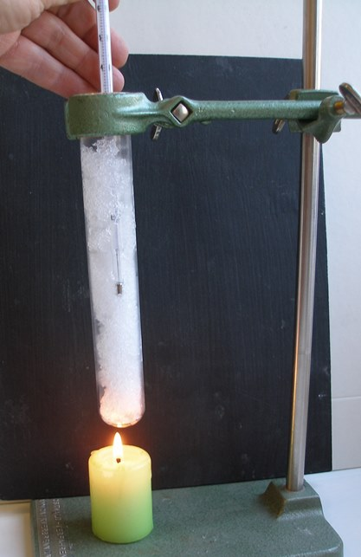
Aggregatzustände

Slide 91
Aggregatzustände
Problem 1:
Kondenswasser tropft in die Flamme => die Flamme erlischt.

Slide 92
Aggregatzustände
Problem 2:
Thermometer sitzt am Rggl.-Boden auf => die gemessene Tempera-tur ist viel zu hoch.

Slide 93
Aggregatzustände
Problem 3:
Die Probe wird nicht durchmischt => die gemessene Tempera-tur ist nicht relevant.

Slide 94
Aggregatzustände
Problem 4:
Zeitintervalle werden falsch interpretiert: 1 min lang erhitzen, messen, dann 2 min lang erhitzen, messen, usw.

Slide 95
Aggregatzustände
Problem 5:
Während das Thermo-meter abgelesen wird, wird die Wärmequelle entfernt.

Slide 96
Aggregatzustände
Problem 6:
Der Abstand zur Wärmequelle ist nicht konstant. (Deshalb Stativ verwenden.)

Slide 97
Aggregatzustände
Problem 7:
Der Flamme brennt unterschiedlich stark: systematischer Fehler.

Slide 98
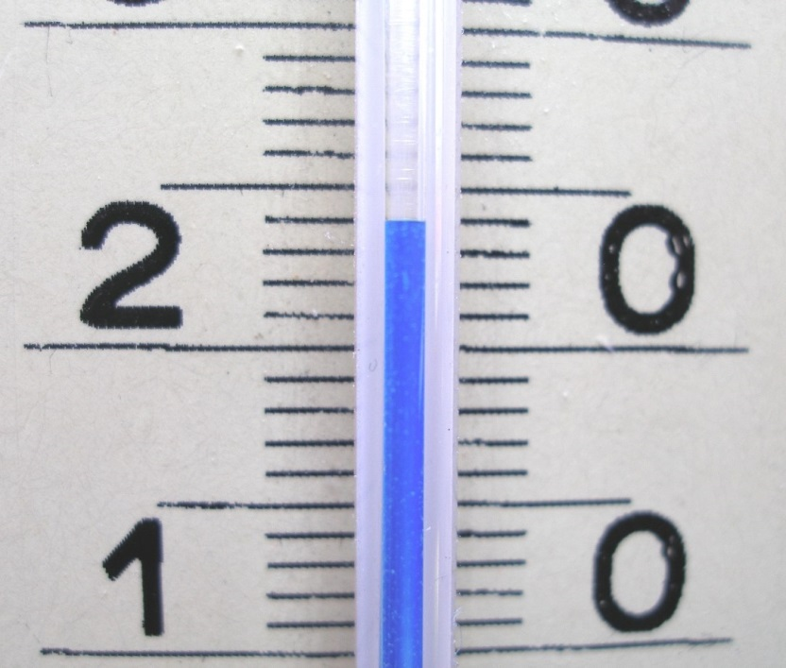
Aggregatzustände
Problem 8:
Thermometer wird falsch abgelesen: 2,4 °C

Slide 99
Aggregatzustände
Tabelle in Säulendiagramm umsetzen als Hausaufgabe.

Slide 100
Aggregatzustände
Tabelle in Säulendiagramm umsetzen als Hausaufgabe.
Säulendiagramm bekannt aus Grundschule
Trotzdem Anlage eines Diagramms noch einmal sehr genau besprechen!

Slide 101
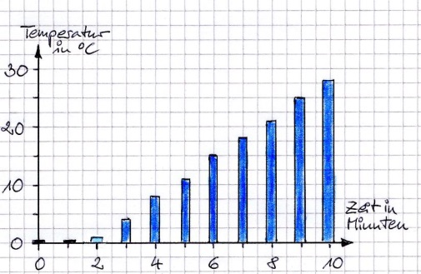
Aggregatzustände
Tabelle in Säulendiagramm umsetzen als Hausaufgabe.
Säulendiagramm bekannt aus Grundschule
Trotzdem Anlage eines Diagramms noch einmal sehr genau besprechen!

Slide 102
Aggregatzustände
Tabelle in Säulendiagramm umsetzen als Hausaufgabe.
Zehnjährige können die Maßstäbe auf den Achsen noch nicht alleine festlegen!

Slide 103
Aggregatzustände
Tabelle in Säulendiagramm umsetzen als Hausaufgabe.
NEU: Säulendiagramm mit mehr als 3 Säulen

Slide 104
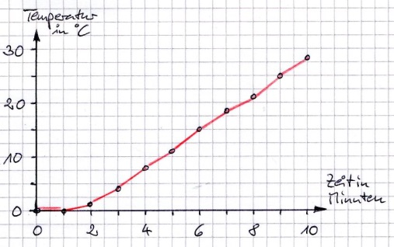
Aggregatzustände
Tabelle in Säulendiagramm umsetzen als Hausaufgabe.
NEU: Daraus Linien-Diagramm entwickeln

Slide 105
Aggregatzustände
Erklärung nach dem
→ Teilchenmodell
(eigenes AB)

Slide 106
Aggregatzustände
Ein Dreieck steht für ein Wasser-Molekül
(Kreis nur für Atome)

Slide 107
Aggregatzustände
der Feststoff (fest):

Slide 108
Aggregatzustände
der Feststoff (fest):
Artikel
Nomen Adjektiv

Slide 109
Aggregatzustände
der Feststoff (fest):
das Eis
Die Wasserteilchen berühren sich, sind geordnet und bilden einen Kristall.

Slide 110
Aggregatzustände
die Flüssigkeit (flüssig):

Slide 111
Aggregatzustände
die Flüssigkeit (flüssig):
das flüssige Wasser
Die Wasserteilchen berühren sich, sind ungeordnet und sind unten im Raum.

Slide 112
Aggregatzustände
das Gas (gasförmig):

Slide 113
Aggregatzustände
das Gas (gasförmig):
der Wasserdampf
Die Wasserteilchen bewegen sich schnell im ganzen Raum.
Sie berühren sich nicht und sind ungeordnet.

Slide 114
Teilchenmodell anwenden
Verdauung von Stärke

Slide 115
Teilchenmodell anwenden
Verdauung von Stärke
Ausschnitt aus einem Stärke-Teilchen
Traubenzucker-Teilchen

Slide 116
Teilchenmodell anwenden
Gasaustausch in Lunge und Muskel
Kapillare Luftraum des
Lungenbläschens

Slide 117
Teilchenmodell anwenden
Gasaustausch in Lunge und Muskel
Kapillare Luftraum des
Lungenbläschens

Slide 118
Teilchenmodell anwenden
Gasaustausch in Lunge und Muskel
Kapillare Luftraum des
Lungenbläschens

Slide 119
Teilchenmodell anwenden
Resorption im Darm

Slide 120
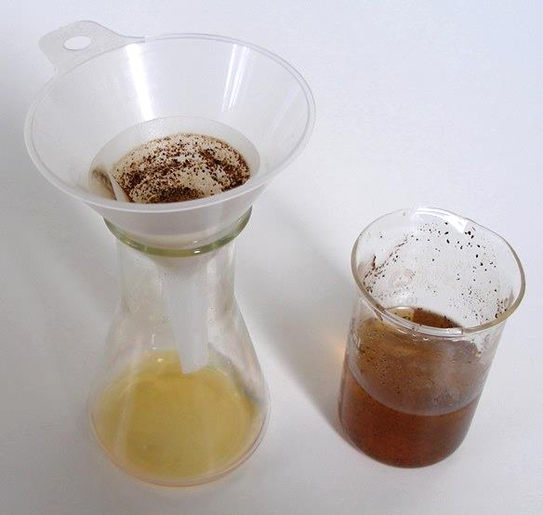
Teilchenmodell anwenden
Kaffee filtrieren
(Festigung,
2. Halbjahr)

Slide 121
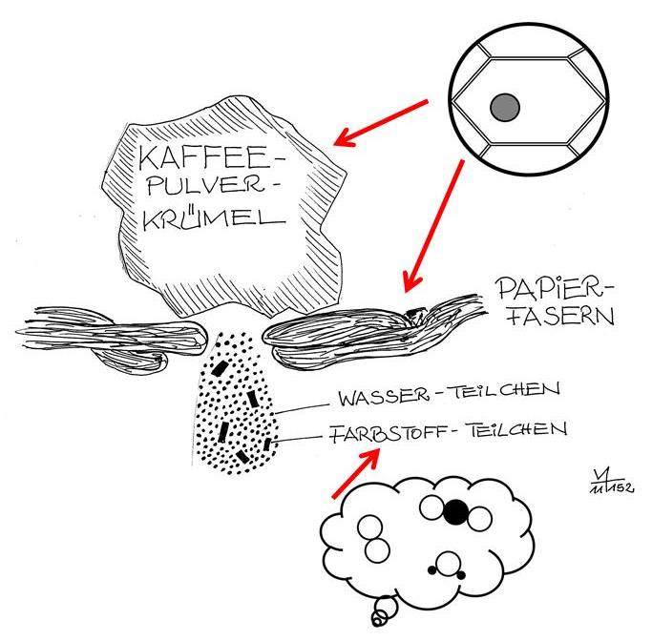
Teilchenmodell anwenden
Kaffee filtrieren
(Festigung,
2. Halbjahr)

Slide 122
Teilchenmodell anwenden
Ggf. mikroskopieren:
Suspension mit
Kaffeekrümeln /
braunes Filtrat mit
Farbstoff-Teilchen
(die im Mikroskop
nicht sichtbar sind)

Slide 123
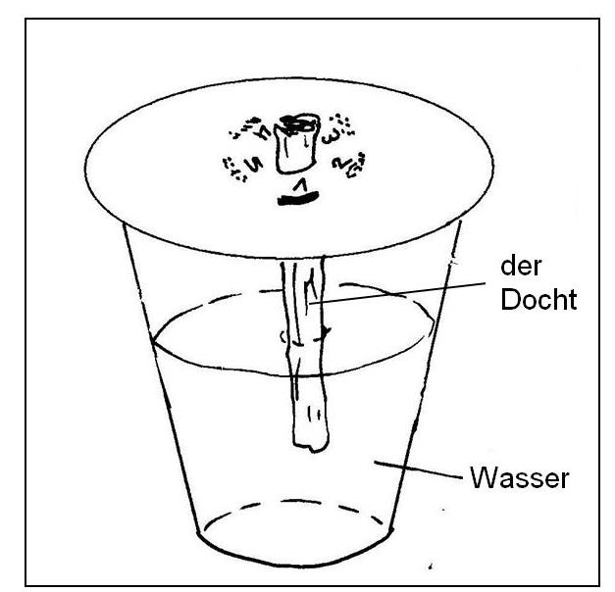
Teilchenmodell anwenden
„Wettlauf der
Farben“:
Papier-
chromatographie

Slide 124
Teilchenmodell anwenden
„Wettlauf der
Farben“:
Papier-
chromatographie
„Ärmchen“ bei
Wasser- und
Farbstoffteilchen
(H-Brücken)

Slide 125
Atome und Moleküle
Ein Kreis (eine Kugel) steht für ein Atom
(nicht für Moleküle verwenden)
Kohlenstoff-Atom
Sauerstoff-Atom
Wasserstoff-Atom
fakultativ

Slide 126
Atome und Moleküle

Slide 127
Atome und Moleküle
Verbalisieren!

Slide 128
Atome und Moleküle
Ein Sauerstoff-Molekül besteht aus zwei Sauerstoff-Atomen.

Slide 129
Atome und Moleküle
Ein Traubenzucker-Molekül
besteht aus sechs Sauerstoff-Atomen, sechs Kohlenstoff-Atomen und zwölf Wasserstoff-Atomen.

Slide 130
Atome und Moleküle
Quantifizieren (Binnendifferenzierung)!

Slide 131
Atome und Moleküle
Lego Duplo:
Ein Stein symbolisiert ein Atom
Jede Gruppe definiert die Farblegende für sich selbst!

Slide 132
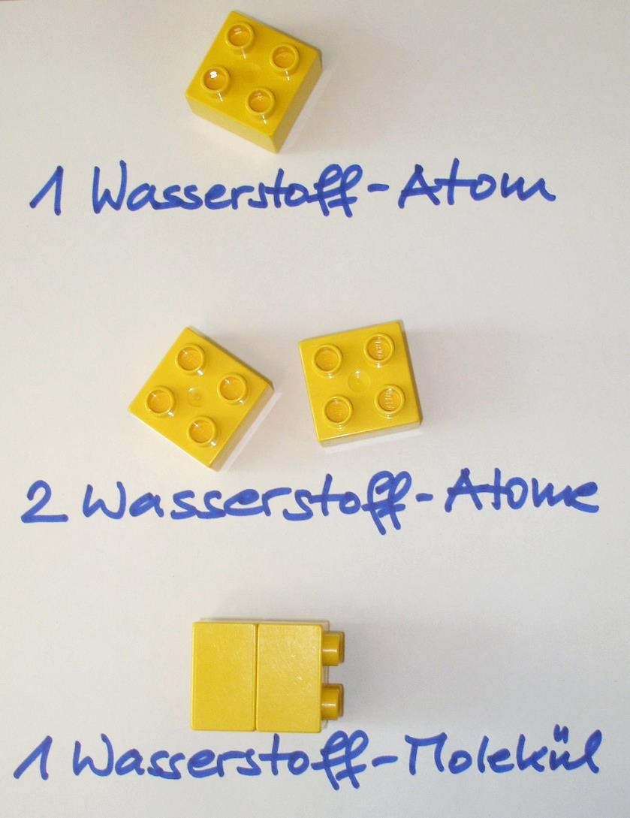
Atome und Moleküle
Lego Duplo:
Ein Stein symbolisiert ein Atom

Slide 133
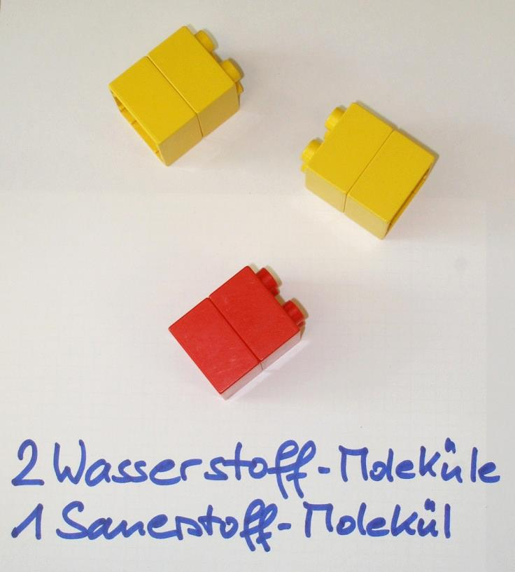
Atome und Moleküle

Slide 134
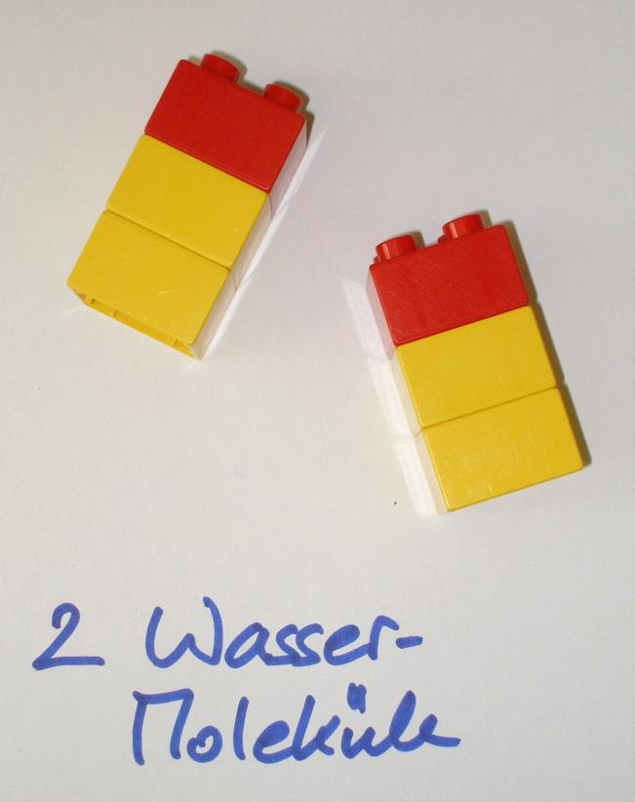
Atome und Moleküle
„wird zu“

Slide 135
Atome und Moleküle
Lego-Duplo-Modell eines Traubenzucker-Moleküls

Slide 136
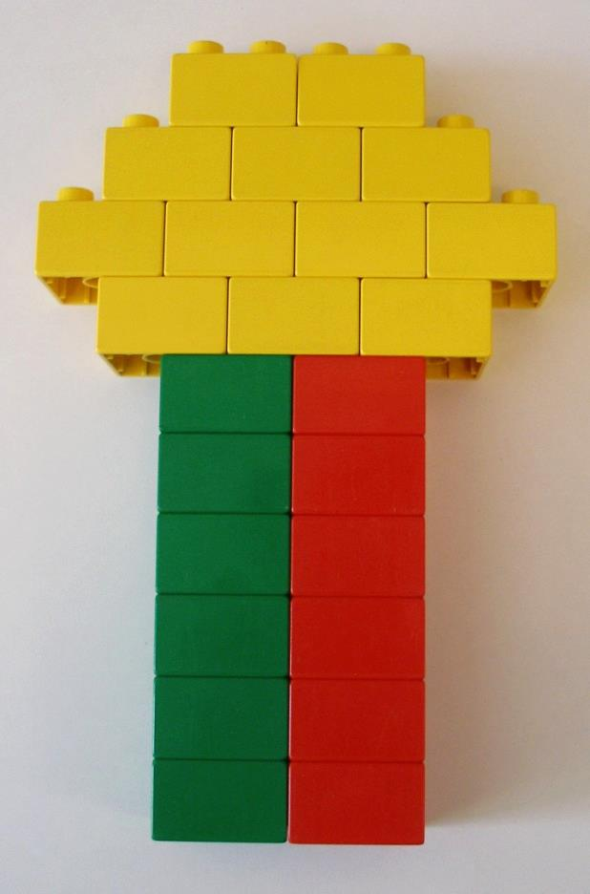
Atome und Moleküle
Lego-Duplo-Modell eines Traubenzucker-Moleküls
Der innere Bau des Moleküls wird in der Unterstufe nicht thematisiert. Beide Modelle sind also gleichwertig.

Slide 137
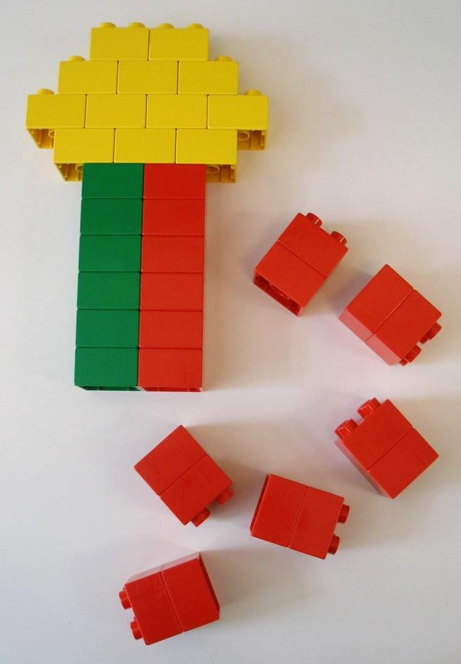
Atome und Moleküle
Zur Verfügung stehen ein Traubenzucker-Molekül und 6 (oder beliebig viele) Sauerstoff-Moleküle.

Slide 138
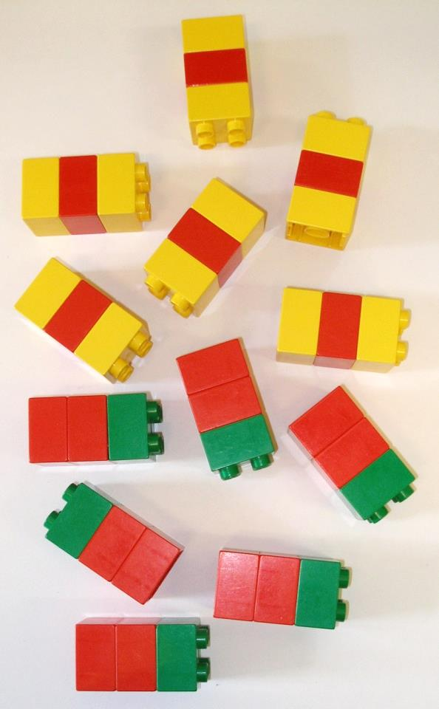
Atome und Moleküle
Durch Umstecken sollen daraus Wasser- und Kohlenstoffdioxid-Moleküle entstehen.

Slide 139
Atome und Moleküle
Stoffumwandlung

Slide 140
Atome und Moleküle
Massenerhaltung

Slide 141
ENDE
von Teil 2

